Slide 1
新异构存储设备场景下 LSM-tree 相关优化 论文分享
Qingyang Zhang
2023.4.13

Slide 2
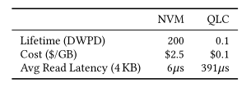
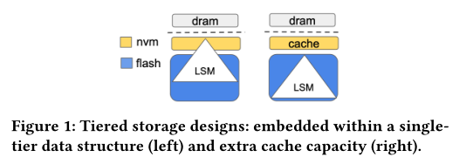
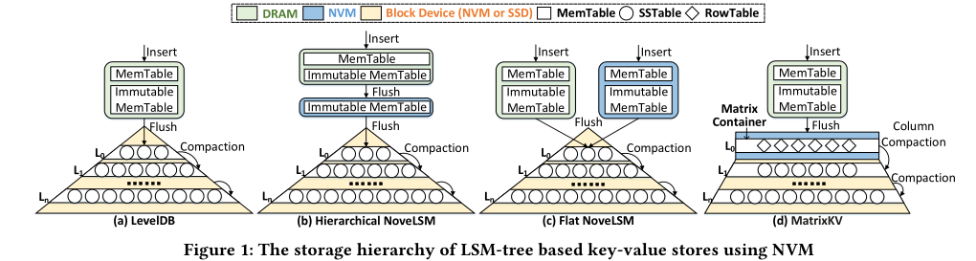
Background
存储趋势
快但贵
便宜但慢
需要分层以获得高性价比
现有分层存储设计（如图1）
1. 嵌入单层结构
2. 额外缓存容量
如何充分利用异构存储设备NVM，SSD，DRAM的性能？

Slide 3
Background
Revisiting Log-Structured Merging for KV Stores in Hybrid Memory Systems
抛弃传统的SSTable文件格式，选择更适合NVM的数据存储方式--跳表
Efficient Compactions between Storage Tiers with PrismDB
现有分层方式没有充分利用NVM性能优势
调整分层结构以减少compaction开销并使用冷热感知的方法提高读性能
Prism: Optimizing Key-Value Store for Modern Heterogeneous Storage Devices
分层方法在当今的异构存储设备上并不适用
不分层，对异构存储进行混合管理

Slide 4
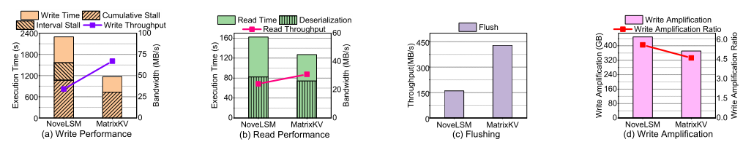
Analysis 1
Revisiting Log-Structured Merging for KV Stores in Hybrid Memory Systems
NVM没有充分利用
1. MemTable Flush到SSTable对写吞吐产生很大影响
2. 对于SSTable读操作的反序列化（IO）非常昂贵
3. 多层SSTable的compaction造成严重的写放大
=》SSTable这种文件格式不适合字节寻址的NVM

Slide 5
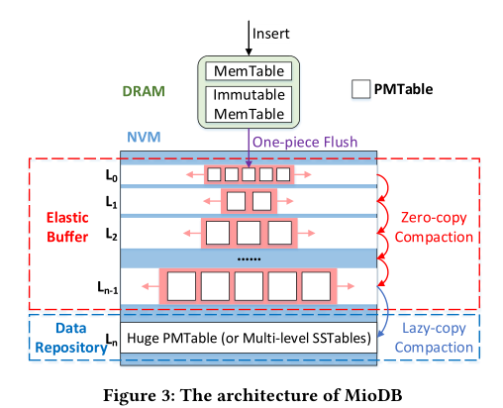
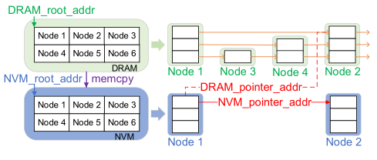
Design 1
1. PMTables
Persistent MemTable, 以KV为粒度，与Dram保持一致，提高flush的速度
每层的PMTable是有范围重叠的（除了最后一层只有一个PMTable）
2. One-Piece Flushing
通过一个memcpy将MemTable物理复制到
PMTable, 但需要根据相对地址更新PMTable
中的所有指针。

Slide 6
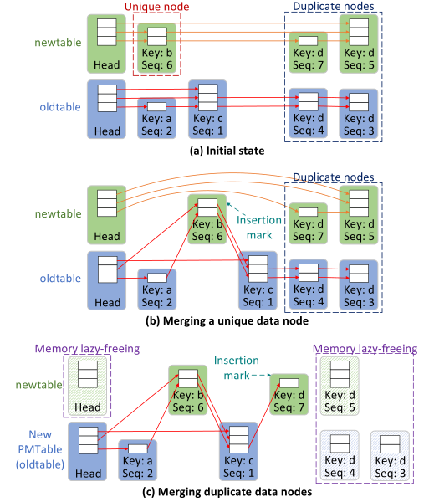
Design 1
3. Zero-Copy Compaction
每次选择最旧的两个PMTable进行Compaction
完成后插入下一层
只需要更新跳过列表中的指针
不需要移动数据节点
从而降低了写放大和Compaction成本
Lazy-Copy Compaction
从旧到新遍历第n-1层，将最新的KV插入
第n层，并回收旧版本的node
Read Optimizations
增大PMTable的size，使用OR合并bloom filter

Slide 7
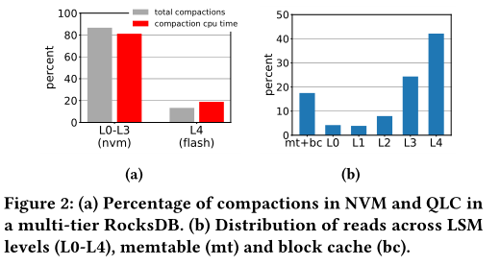
Analysis 2
Efficient Compactions between Storage Tiers with PrismDB
已有分层方式并没有充分利用NVM
在后台compaction花费了54%的CPU时间
超过80%的compaction时间用于在NVM层中对数据进行排序（但NVM支持快速就地更新，因此不需要花费CPU周期进行排序）
许多读取仍然来自闪存（42%），导致大量的CPU时间（23%）花在I/O等待上
如果简单的在NVM层保留热数据，由于
NVM容量有限，会导致free space减少，并
引发更多的compaction

Slide 8
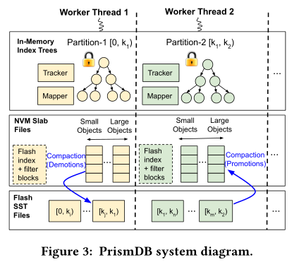
Design 2
1. 分区、无共享
由于NVM是低延迟的，分区减少共享数据结构上的同步
一个专用的工作线程来一次处理一个客户端请求
2. 分3层
In-memory: B树索引NVM中的Slab
NVM: 无序Slab文件存储热数据
每个slab文件专用于特定的KV大小范围，存放热数据
同时存储Flash中SST文件的索引和bloom filter
Flash: 顺序SST 文件
3. Compaction策略
NVM容量达到阈值触发compaction
选择较冷的KV对象降级到Flash，较热的闪存提升到NVM

Slide 9
Analysis 3
Prism: Optimizing Key-Value Store for Modern Heterogeneous
Storage Devices
分层方法在当今的异构存储设备上并不适用
NVM提供了极低的延迟和极高的续航能力，但它的带宽低于闪存SSD
存储设备的性质是非分层的
异构存储设备不能简单地分为性能设备和容量设备
将NVM视为延迟和持久设备，将SSD视为带宽和容量设备
SSD：高容量和带宽拓展，低成本
NVM：接近DRAM的延迟，高耐久以及比DRAM更好的拓展性和成本
DRAM：最低延迟和最高带宽
CPU成为瓶颈
sorting, compaction, bloom filter等占用CPU资源

Slide 10
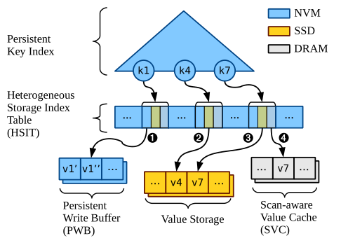
Design 3
KV分离，混合管理，任务分工
拆分成5个part，分别放在NVM，SSD和DRAM上
1. Persistent Key Index -> NVM
将key直接映射到value
需要字节可寻址的低延迟介质
需要拓展性好
为了避免崩溃一致性开销，需要持久性
2. Value Storage ->SSD
需要大容量和高带宽
3. Persistent Write Buffer -> NVM
需要耐用性
与传统放在DRAM不同，追加写入NVM
缩短了写入路径，减少写入延迟，

Slide 11
Design 3
拆分成5个part，分别放在NVM，SSD和DRAM上
4. Scan-Aware Value Cache (SVC) on DRAM
将read-hot的值缓存在DRAM
SVC没有单独的索引来查找缓存
加速扫描：SVC对于scan-intensive的
Value，移出缓存时会对同一扫描范围的value
进行排序后写回Value Storage以提高空间局部性
5. 异构存储索引表 on NVM
跨媒体并发控制
轻量级崩溃一致性
快速恢复

